Slide 1
Викторина по правилам дорожного движения для детей подготовительной к школе группе подготовила воспитатель Живанович Л.Г. Санкт-Петербург Невский р-н ГБДОУ №123

Slide 2
1
6
7
2
5
8
9
3
4

Slide 4
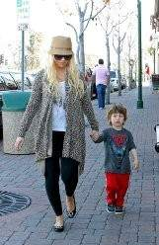
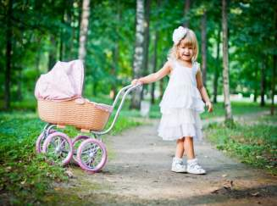
Внимание вопрос?

Slide 5
Правильный ответ
Кукла-пассажир
Мама с ребёнком и девочка Ира -пешеходы.
Пассажир – кого везут на каком-либо транспорте.
Пешеход – тот, кто идет пешком.

Slide 6
Ситуация на дороге

Slide 7
Черный ящик
1.
3.
5.
2.
4.
6.

Slide 8
Эстафета «Веселые пешеходы»

Slide 9
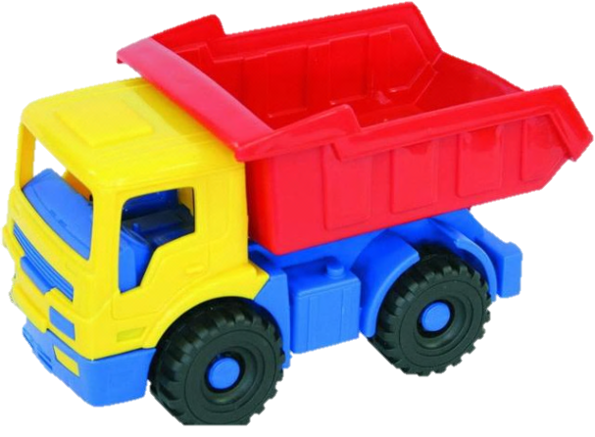
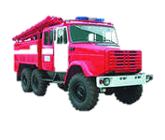
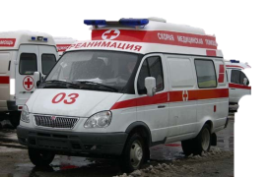
Кто поедет первым?

Slide 10
Правильный ответ
Скорая помощь
Пожарная машина

Slide 11
Найди безопасный путь

Slide 12
Правильный ответ

Slide 13
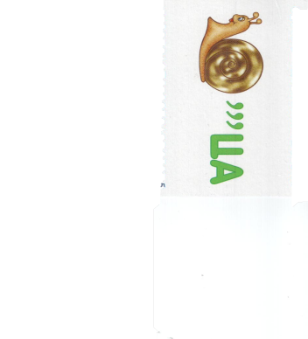
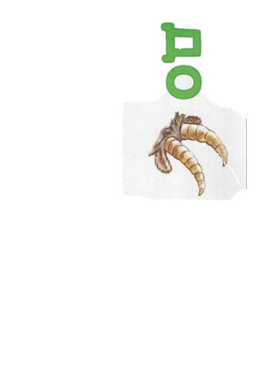
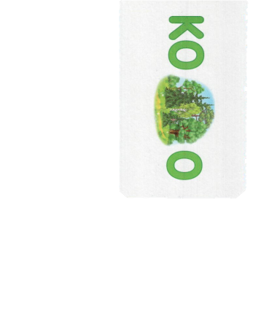
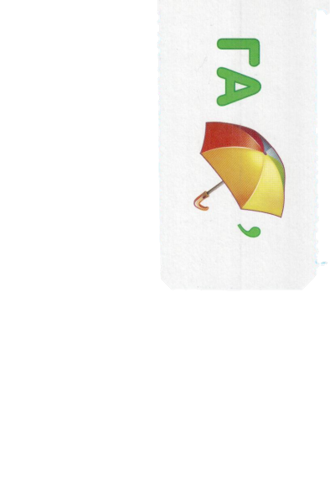
Ребусы

Slide 14
Кроссворд
 |  |  |  | п
 |  |  |  | е | а
 | с |  |  | ш | в
 | в | т |  | е | т
п | е | р | е | х | о | д
а | т | а |  | о | б | о
с | о | м |  | д | у | р
с | ф | в |  |  | с | о
а | о | а |  |  |  | г
ж | р | й |  |  |  | а
и
р

Slide 15
Спасибо за внимание ! Будьте осторожны на дороге!

